Slide 1


PMA/Badre Bahaji
Estrategias de subsistencia para necesidades esenciales (LCS-EN) Unidad de evaluación de necesidades y selección de objetivos
2024 abril

Slide 2

AUDIENCIA
Los destinatarios de este PowerPoint pueden ser desde encuestadores hasta personal del RAM y del Programa en diversas oficinas. También puede utilizarse para la formación de socios o proveedores de servicios.
Se han insertado secciones de diapositivas para facilitar la selección del material pertinente en función de la audiencia.

Slide 3

Nota orientativa para LCS-EN
Consulte la nota orientativa y la lista de estrategias en el Centro de Recursos VAM para explorar las estrategias de supervivencia para las necesidades esenciales, así como sus explicaciones y pertinencia.

Slide 4
Introducción

Slide 5
LCS-EN: instrucciones de formación 1
Discuta los objetivos del módulo, es decir, obtener información sobre las estrategias de supervivencia (para las necesidades esenciales) aplicadas por los hogares de la población objetivo. Esto incluye la capacidad de los hogares para hacer frente a perturbaciones recientes y la capacidad para superar perturbaciones futuras.
Explique el papel de este indicador y el uso de la información, interna y externamente. De este modo, los encuestadores comprenden claramente la importancia de los datos que van a recopilar próximamente.

Slide 6
Indicadores de las estrategias de supervivencia (ECS)
Los indicadores de las estrategias de supervivencia (LCS) son indicadores a nivel de hogar relativamente sencillos de recopilar y se correlacionan con otras medidas de seguridad alimentaria y vulnerabilidad.
Se basan en una serie de preguntas sobre cómo se las arreglan los hogares para hacer frente a las perturbaciones que ponen en tensión sus medios de subsistencia.
Los indicadores de LCS evalúan las capacidades productivas y de supervivencia de los hogares a medio y largo plazo y su impacto futuro en la alimentación y otras necesidades esenciales.
Notes:
Último punto: En los primeros momentos de una emergencia, los hogares tienden a recurrir a estrategias de supervivencia a corto plazo basadas en el consumo para superar los problemas inmediatos de escasez de alimentos. Si la situación persiste, los hogares empiezan a buscar otras salidas para satisfacer sus necesidades alimentarias básicas u otras necesidades esenciales. Los indicadores LCS pretenden captar específicamente estos comportamientos.

Slide 7
LCS: LCS-FS & LCS-EN
El indicador de las estrategias de supervivencia existe en dos versiones: una para la seguridad alimentaria (LCS-FS) y otra para las necesidades esenciales (LCS-EN).
Versión para necesidades esenciales (LCS-EN) | Versión de seguridad alimentaria (LCS-FS)
Debe utilizarse en las evaluaciones de necesidades esenciales, o siempre que el ámbito de una evaluación sea más amplio que la seguridad alimentaria. | Debe utilizarse cuando el objetivo de un ejercicio de recopilación de datos se centre específicamente en la seguridad alimentaria.

Slide 8
LCS: USOS DE estos indicadores
LCS-FS | LCS-EN
Seguimiento de las actividades del programa (alimentos, dinero por alimentos); evaluación de la situación de seguridad alimentaria de una población; y selección de objetivos a nivel de población. | Seguimiento de las actividades del programa (efectivo polivalente); evaluación de la vulnerabilidad para satisfacer las necesidades esenciales de una población; y selección de objetivos a nivel de población.
Se utiliza para clasificar a los hogares según su nivel de seguridad alimentaria, a través del Enfoque Consolidado para la Elaboración de Informes sobre Inseguridad Alimentaria (CARI). | Se utiliza para clasificar los hogares en función de su vulnerabilidad para satisfacer las necesidades esenciales en el método de clasificación de la vulnerabilidad de la ENA.
Uno de los indicadores de resultados de la seguridad alimentaria en la tabla de referencia de la Clasificación Integrada de las Fases de la Seguridad Alimentaria (CIF) de la inseguridad alimentaria aguda. | Uno de los indicadores utilizados para determinar la gravedad intersectorial en el Marco de Análisis Conjunto e Intersectorial (MCAI)
Notes:
El LCS-EN puede utilizarse de diversas formas, como para el seguimiento de las actividades del programa, la determinación de la situación de seguridad alimentaria y vulnerabilidad de una población y la selección de objetivos a nivel de población.
El LCS-EN se utiliza para clasificar los hogares en función de su vulnerabilidad para satisfacer las necesidades esenciales en el método de clasificación de la vulnerabilidad de la ENA.
El LCS-EN proporciona información sobre qué carencias en las necesidades esenciales impulsan la adopción de estrategias de afrontamiento negativas.

Slide 9
LCS: ¿Qué mide LCS?
Los indicadores LCS miden la estrategia de supervivencia más severa aplicada por el hogar durante los 30 días anteriores a la entrevista o agotada por el hogar en los 12 meses anteriores a la entrevista, como respuesta a.....
LCS-FS: falta de alimentos o de dinero para comprarlos
LCS-EN: falta de recursos para acceder a las necesidades esenciales (por ejemplo, alimentos, vivienda, educación y servicios sanitarios, etc.)
Notes:
**Mohamed**
Esto implica una alteración a más largo plazo de las pautas de obtención de ingresos o de producción de alimentos y respuestas puntuales como la venta de activos.

Slide 10
LCS-EN: ¿Qué es?
La LCS-EN mide el grado en que los hogares han aplicado estrategias de supervivencia como respuesta a la falta de recursos para acceder a las necesidades esenciales (por ejemplo, alimentos, vivienda, educación, servicios sanitarios, etc.) durante los últimos 30 días anteriores a la encuesta.
Esto implica una alteración a más largo plazo de las actividades generadoras de ingresos y respuestas puntuales como la venta de activos debido a la falta de recursos para cubrir las necesidades esenciales.
El LCS-EN ayuda a evaluar las capacidades productivas y de supervivencia a largo plazo de los hogares y su impacto futuro en el acceso a las necesidades esenciales.

Slide 11
El módulo LCS-EN

Slide 12
LCS-EN: instrucciones de formación 2
Observe cómo está redactada la pregunta principal (en la siguiente diapositiva). La pregunta se refiere a si el hogar aplicó cada estrategia de supervivencia en los últimos 30 días.
Explique el fundamento de cada estrategia de afrontamiento en el módulo del cuestionario remitiéndose a la lista de estrategias.
Explique cada una de las respuestas y lo que significan, asegurándose de que se entienden las posibles preguntas de seguimiento y las aclaraciones.
El sondeo debe realizarse durante la recogida de datos para captar las respuestas más precisas.

Slide 13
MÓDULO LCS-EN: cuestión principal
Durante los últimos 30 días, ¿alguien de su hogar tuvo que realizar alguna de las siguientes actividades debido a la falta de recursos para acceder a las necesidades esenciales (por ejemplo, alimentos, vivienda, educación, servicios sanitarios, etc.)? | 10 = No, porque no necesitábamos 20 = No, porque ya hemos vendido esos activos o nos hemos dedicado a esta actividad en los últimos 12 meses y no podemos seguir haciéndolo 30= Sí 9999= No aplicable (no tiene acceso a esta estrategia) | Gravedad indicativa de la estrategia (Oficina de país para atribuir la gravedad correspondiente, lo siguiente es sólo un ejemplo) | Nombres de las variables
1.1 Vendió activos/bienes del hogar (radio, muebles, televisión, joyas, etc.) por falta de recursos para acceder a las necesidades esenciales | | __ | | Estrés | Lcs_stress_DomAsset
1.2 Pedir dinero prestado para cubrir las necesidades esenciales | | __ | | Estrés | Lcs_stress_BorrowCash
1,3 Ahorros gastados por falta de recursos para acceder a las necesidades esenciales | | __ | | Estrés | Lcs_stress_Saving
1.4 Vender, compartir o intercambiar ayuda en especie debido a la falta de recursos para acceder a las necesidades esenciales | | __ | | Estrés | Lcs_stress_SellRation
1,5 Vendió activos productivos o medios de transporte (máquina de coser, carretilla, bicicleta, coche, etc.) por falta de recursos para acceder a las necesidades esenciales | | __ | | Crisis | Lcs_crisis_ProdAssets
1,6 Reducción de los gastos en salud esencial (incluidos los medicamentos) debido a la falta de recursos para acceder a las necesidades esenciales | | __ | | Crisis | Lcs_crisis_Salud
1,7 Retiró a los niños de la escuela por falta de recursos para acceder a las necesidades esenciales | | __ | | Crisis | Lcs_crisis_OutSchool
1,8 Hipotecó/vendió la casa donde vivía permanentemente o el terreno debido a la falta de recursos para acceder a las necesidades esenciales | | __ | | Emergencia | Lcs_em_ResAsset
1,9 Mendigó (pidió dinero/alimentos a desconocidos en la calle) o rebuscó en la basura debido a la falta de recursos para acceder a las necesidades esenciales | | __ | | Emergencia | Lcs_em_Begged
1.10 Se dediquen a trabajos o actividades generadoras de ingresos socialmente degradantes, de alto riesgo, explotadores o que pongan en peligro su vida (por ejemplo, contrabando, robo, adhesión a grupos armados, prostitución) debido a la falta de recursos para acceder a las necesidades esenciales. | | __ | | Emergencia | Lcs_em_IllegalAct
Durante los últimos 30 días, ¿alguien de su hogar tuvo que [ ... ] debido a la falta de recursos para acceder a las necesidades esenciales (por ejemplo, alimentos, vivienda, educación, servicios sanitarios, etc.) ?

Slide 14

MÓDULO LCS-EN: cuestión principal
... para acceder a las necesidades esenciales (por ejemplo, alimentos, vivienda, educación, servicios sanitarios, etc.) ?
...Debido a la falta de recursos
¿Qué entendemos por "falta de recursos"?
La falta de recursos incluye tanto cuando los hogares no tienen acceso directo a bienes y servicios esenciales (por ejemplo, producción propia de alimentos y combustibles; servicios sanitarios públicos gratuitos), como cuando no tienen dinero para comprar estos bienes y servicios esenciales.
¿Qué entendemos por "necesidades esenciales"?
Las necesidades esenciales son "los bienes, utilidades, servicios o recursos requeridos de forma regular, estacional o excepcional por los hogares para garantizar la supervivencia y un nivel de vida mínimo, sin recurrir a mecanismos de supervivencia negativos ni comprometer la salud, la dignidad y los bienes esenciales para la subsistencia".
Aunque en la pregunta principal se ofrecen ejemplos de necesidades esenciales comunes, lo que cuente como esencial dependerá del contexto.
Notes:
La pregunta sobre LCS-EN requiere una pequeña aclaración:
1) La falta de recursos significa o bien la falta de acceso directo a bienes y servicios o bien la falta de dinero para comprarlos...el razonamiento es el mismo que para el SL
2) Pero, ¿qué entendemos por necesidades esenciales? Aquí tenemos una definición general, pero como puede imaginar, lo que se define como "esencial" es algo subjetivo y depende del contexto, pero normalmente se refiere a la alimentación, la vivienda, la educación, los servicios sanitarios, etc.

Slide 15
MÓDULO LCS-EN:Seguimiento Pregunta
 | 10 = No, porque no necesitábamos 20 = No, porque ya hemos vendido esos activos o nos hemos dedicado a esta actividad en los últimos 12 meses y no podemos seguir haciéndolo 30= Sí 9999= No aplicable (no tiene acceso a esta estrategia) | Gravedad indicativa de la estrategia (Oficina de país para atribuir la gravedad correspondiente, lo siguiente es sólo un ejemplo) | Nombres de las variables
1.1 Activos/bienes del hogar vendidos (radio, muebles, televisión, joyas, etc.) | | __ | | Estrés | Lcs_stress_DomAsset
1.2 Pedir dinero prestado para cubrir las necesidades alimentarias | | __ | | Estrés | Lcs_stress_BorrowCash
1,3 Ahorros gastados | | __ | | Estrés | Lcs_stress_Savings
1,4 Envió a los miembros del hogar a comer a otro sitio | | __ | | Estrés | Lcs_stress_EatOut
1,5 Activos productivos o medios de transporte vendidos (máquina de coser, carretilla, bicicleta, coche, etc.) | | __ | | Crisis | Lcs_crisis_ProdAssets
1,6 Reducción de los gastos en sanidad (incluidos los medicamentos) | | __ | | Crisis | Lcs_crisis_Salud
1,7 Retiró a los niños de la escuela | | __ | | Crisis | Lcs_crisis_OutSchool
1,8 Hipotecó/vendió la casa donde vivía permanentemente el hogar o la tierra | | __ | | Emergencia | Lcs_em_ResAsset
1,9 Mendigó (pidió dinero/comida a desconocidos en la calle) o rebuscó en la basura | | __ | | Emergencia | Lcs_em_Begged
1.10 Realizar trabajos o actividades generadoras de ingresos socialmente degradantes, de alto riesgo, explotadores o que pongan en peligro la vida (por ejemplo, contrabando, robo, adhesión a grupos armados, prostitución). | | __ | | Emergencia | Lcs_em_IllegalAct
¿Cuáles son las principales razones -es decir, para acceder a qué necesidades esenciales- por las que usted u otros miembros de su hogar aplicaron estas estrategias de supervivencia? Nota para el encuestador: no indique las siguientes opciones al encuestado. En su lugar, marque todas las que correspondan en función de la respuesta proporcionada. |  | LhCSIEnAccess
 |  | 1 Comprar alimentos 2 Para pagar el alquiler 3 Para pagar la escuela, los gastos de educación 4 Para cubrir los gastos sanitarios 5 Para comprar artículos no alimentarios (ropa, pequeños muebles...) 6 Para acceder a instalaciones de agua/saneamiento 7 Acceder a los servicios esenciales de la vivienda (electricidad, energía, eliminación de residuos...) 8 Para pagar las deudas existentes 999 Otros
Durante los últimos 30 días, ¿alguien de su hogar tuvo que realizar alguna de las siguientes actividades debido a la falta de recursos para acceder a las necesidades esenciales (por ejemplo, alimentos, vivienda, educación, servicios sanitarios, etc.)?
¿Cuáles son las principales razones -es decir, para acceder a qué necesidades esenciales- por las que usted u otros miembros de su hogar aplicaron estas estrategias de supervivencia?
Notes:
Volviendo a la estructura del módulo, otra diferencia de la versión EN del módulo LCS es que el módulo debe incluir una pregunta final adicional en la que se preguntan las principales razones para adoptar las estrategias. Volveremos sobre ello más adelante.

Slide 16
MÓDULO LCS-EN: opciones de respuesta
Durante los últimos 30 días, ¿alguien de su hogar tuvo que realizar alguna de las siguientes actividades debido a la falta de recursos para acceder a las necesidades esenciales (por ejemplo, alimentos, vivienda, educación, servicios sanitarios, etc.)? | 10 = No, porque no necesitábamos 20 = No, porque ya hemos vendido esos activos o nos hemos dedicado a esta actividad en los últimos 12 meses y no podemos seguir haciéndolo 30= Sí 9999= No aplicable (no tiene acceso a esta estrategia) | Gravedad indicativa de la estrategia (Oficina de país para atribuir la gravedad correspondiente, lo siguiente es sólo un ejemplo) | Nombres de las variables
1.1 Vendió activos/bienes del hogar (radio, muebles, televisión, joyas, etc.) por falta de recursos para acceder a las necesidades esenciales | | __ | | Estrés | Lcs_stress_DomAsset
1.2 Pedir dinero prestado para cubrir las necesidades esenciales | | __ | | Estrés | Lcs_stress_BorrowCash
1,3 Ahorros gastados por falta de recursos para acceder a las necesidades esenciales | | __ | | Estrés | Lcs_stress_Saving
1.4 Vender, compartir o intercambiar ayuda en especie debido a la falta de recursos para acceder a las necesidades esenciales | | __ | | Estrés | Lcs_stress_SellRation
1,5 Vendió activos productivos o medios de transporte (máquina de coser, carretilla, bicicleta, coche, etc.) por falta de recursos para acceder a las necesidades esenciales | | __ | | Crisis | Lcs_crisis_ProdAssets
1,6 Reducción de los gastos en salud esencial (incluidos los medicamentos) debido a la falta de recursos para acceder a las necesidades esenciales | | __ | | Crisis | Lcs_crisis_Salud
1,7 Retiró a los niños de la escuela por falta de recursos para acceder a las necesidades esenciales | | __ | | Crisis | Lcs_crisis_OutSchool
1,8 Hipotecó/vendió la casa donde vivía permanentemente o el terreno debido a la falta de recursos para acceder a las necesidades esenciales | | __ | | Emergencia | Lcs_em_ResAsset
1,9 Mendigó (pidió dinero/alimentos a desconocidos en la calle) o rebuscó en la basura por falta de recursos para acceder a las necesidades esenciales | | __ | | Emergencia | Lcs_em_Begged
1.10 Se dediquen a trabajos o actividades generadoras de ingresos socialmente degradantes, de alto riesgo, explotadores o que pongan en peligro su vida (por ejemplo, contrabando, robo, adhesión a grupos armados, prostitución) debido a la falta de recursos para acceder a las necesidades esenciales. | | __ | | Emergencia | Lcs_em_IllegalAct
Sólo hay 4 posibles opciones de respuesta estándar para cada estrategia:
10 = No porque no lo necesitamos.
20 = No porque ya hemos vendido esos activos o nos hemos dedicado a esta actividad en los últimos 12 meses y no podemos seguir haciéndolo.
30= Sí
9999= No aplicable (no tiene acceso a esta estrategia)
Notes:
Los códigos son estándar para el diseño y el análisis de los módulos del cuestionario

Slide 17

MÓDULO LCS-EN: opciones de respuesta
Sólo hay 4 posibles opciones de respuesta estándar para cada estrategia:
10 = No porque no lo necesitamos.
20 = No porque ya hemos vendido esos activos o nos hemos dedicado a esta actividad en los últimos 12 meses y no podemos seguir haciéndolo.
30= Sí
9999= No aplicable (no tiene acceso a esta estrategia)
De nuevo, si un encuestado de un hogar dice "no", debemos introducir un sondeo para entender por qué es así, para seleccionar la opción de respuesta más adecuada.
Significa que un hogar puede no ser capaz de aplicar una estrategia de supervivencia tal y como fue aplicada y agotada antes de los 30 días (pero dentro del marco temporal de los últimos 12 meses), debido a la falta de recursos para acceder a las necesidades esenciales.
Si un hogar indica que ha agotado una estrategia, entonces
asegúrese de captar el motivo. Si NO está relacionado con la falta de recursos para acceder a las necesidades esenciales, entonces la respuesta adecuada es "No porque no lo necesitábamos".
Asegúrese de que esto ocurrió en los últimos 12 meses. De lo contrario, la respuesta adecuada es "No procede...".
Asegúrese de que el agotamiento es posible, por ejemplo, rara vez es posible agotar la mendicidad.

Slide 18
MÓDULO LCS-EN: opciones de respuesta
Sólo hay 4 posibles opciones de respuesta estándar para cada estrategia:
10 = No porque no lo necesitamos.
20 = No porque ya hemos vendido esos activos o nos hemos dedicado a esta actividad en los últimos 12 meses y no podemos seguir haciéndolo.
30= Sí
9999= No aplicable (no tiene acceso a esta estrategia)
Si un encuestado de un hogar dice "sí", debemos introducir un sondeo para comprender por qué es así y seleccionar la opción de respuesta más adecuada.
Puede ser que un hogar haya adoptado una estrategia o actividad de supervivencia por alguna otra razón no relacionada con la falta de recursos para acceder a las necesidades esenciales.
Significa que un hogar aplicó una estrategia de supervivencia en los últimos 30 días debido a la falta de recursos para acceder a las necesidades esenciales.

Slide 19
MÓDULO LCS-EN: opciones de respuesta
Sólo hay 4 posibles opciones de respuesta estándar para cada estrategia:
10 = No porque no lo necesitamos.
20 = No porque ya hemos vendido esos activos o nos hemos dedicado a esta actividad en los últimos 12 meses y no podemos seguir haciéndolo.
30= Sí
9999= No aplicable (no tiene acceso a esta estrategia)
Demuestra dos escenarios diferentes:
El hogar no necesitó recurrir a una estrategia porque no se enfrentaba a una falta de recursos para acceder a las necesidades esenciales, O
El hogar recurrió a una estrategia de supervivencia diferente para superar la falta de acceso a las necesidades esenciales.
Si un encuestado de un hogar dice "no", debemos preguntarle por qué, para poder elegir la opción de respuesta más adecuada.

Slide 20
MÓDULO LCS-EN: opciones de respuesta
Sólo hay 4 posibles opciones de respuesta estándar para cada estrategia:
10 = No porque no lo necesitamos.
20 = No porque ya hemos vendido esos activos o nos hemos dedicado a esta actividad en los últimos 12 meses y no podemos seguir haciéndolo.
30= Sí
9999= No aplicable (no tiene acceso a esta estrategia)
El encuestado del hogar puede decir que "no" o que esto no se aplica. Debemos utilizar el sondeo para entender por qué es así y seleccionar la respuesta más adecuada. En este caso, puede que la estrategia no sea aplicable a su hogar.
Significa que un hogar no puede confiar en una estrategia de supervivencia ya que no se aplica a ellos porque no tienen acceso a esta estrategia (por ejemplo, no hay niños en el hogar a los que retirar de la escuela), o que el hogar agotó la estrategia hace más de 12 meses.

Slide 21

MÓDULO LCS-EN:PREGUNTA DE SEGUIMIENTO
Tenga en cuenta que LCS-EN tiene una pregunta de seguimiento que debe formularse como parte del módulo básico.
Al final del módulo, si el encuestado declara haber aplicado o agotado al menos una estrategia, se le formula esta pregunta de seguimiento:
Propósito:
Recopilar información sobre las principales necesidades esenciales insatisfechas de la población
Ser capaz de utilizar el módulo LCS-EN para calcular el indicador LCS-FS, cuando sea necesario (por ejemplo, para poder calcular el CARI o para el ejercicio de la CIF)
2. ¿Cuáles son las principales razones -es decir, para acceder a qué necesidades esenciales- por las que usted u otros miembros de su hogar aplicaron estas estrategias de supervivencia?
1 Comprar alimentos 2 Para pagar el alquiler o acceder a una vivienda adecuada 3 Para pagar las tasas escolares u otros gastos de educación 4 Para cubrir los gastos sanitarios 5 Para comprar artículos esenciales no alimentarios (ropa, pequeños muebles...) 6 Para acceder a instalaciones de agua/saneamiento 7 Acceder a los servicios esenciales de la vivienda (electricidad, energía, eliminación de residuos...) 8 Para pagar las deudas existentes 999 Otros, especifique
El encuestador no debe enumerar estas opciones al encuestado. En su lugar, debe marcar todas las que correspondan en función de la respuesta proporcionada.

Slide 22
niveles de gravedad de las estrategias lcs
Notes:
**Mohamed**

Slide 23
MÓDULO LCS-EN: ESTRATEGIAS DE AFRONTAMIENTO
Durante los últimos 30 días, ¿alguien de su hogar tuvo que realizar alguna de las siguientes actividades debido a la falta de recursos para acceder a las necesidades esenciales (por ejemplo, alimentos, vivienda, educación, servicios sanitarios, etc.)? | 10 = No, porque no necesitábamos 20 = No, porque ya hemos vendido esos activos o nos hemos dedicado a esta actividad en los últimos 12 meses y no podemos seguir haciéndolo 30= Sí 9999= No aplicable (no tiene acceso a esta estrategia) | Gravedad indicativa de la estrategia (Oficina de país para atribuir la gravedad correspondiente, lo siguiente es sólo un ejemplo) | Nombres de las variables
1.1 Vendió activos/bienes del hogar (radio, muebles, televisión, joyas, etc.) por falta de recursos para acceder a las necesidades esenciales | | __ | | Estrés | Lcs_stress_DomAsset
1.2 Pedir dinero prestado para cubrir las necesidades esenciales | | __ | | Estrés | Lcs_stress_BorrowCash
1,3 Ahorros gastados por falta de recursos para acceder a las necesidades esenciales | | __ | | Estrés | Lcs_stress_Saving
1.4 Vender, compartir o intercambiar ayuda en especie debido a la falta de recursos para acceder a las necesidades esenciales | | __ | | Estrés | Lcs_stress_SellRation
1,5 Vendió activos productivos o medios de transporte (máquina de coser, carretilla, bicicleta, coche, etc.) por falta de recursos para acceder a las necesidades esenciales | | __ | | Crisis | Lcs_crisis_ProdAssets
1,6 Reducción de los gastos en salud esencial (incluidos los medicamentos) debido a la falta de recursos para acceder a las necesidades esenciales | | __ | | Crisis | Lcs_crisis_Salud
1,7 Retiró a los niños de la escuela por falta de recursos para acceder a las necesidades esenciales | | __ | | Crisis | Lcs_crisis_OutSchool
1,8 Hipotecó/vendió la casa donde vivía permanentemente o el terreno debido a la falta de recursos para acceder a las necesidades esenciales | | __ | | Emergencia | Lcs_em_ResAsset
1,9 Mendigó (pidió dinero/alimentos a desconocidos en la calle) o rebuscó en la basura por falta de recursos para acceder a las necesidades esenciales | | __ | | Emergencia | Lcs_em_Begged
1.10 Se dediquen a trabajos o actividades generadoras de ingresos socialmente degradantes, de alto riesgo, explotadores o que pongan en peligro su vida (por ejemplo, contrabando, robo, adhesión a grupos armados, prostitución) debido a la falta de recursos para acceder a las necesidades esenciales. | | __ | | Emergencia | Lcs_em_IllegalAct
Instrucciones:
Para su presentación a nivel nacional, asegúrese de que las declaraciones estratégicas presentadas (en gris) están actualizadas con su módulo final.
Consulte los materiales disponibles en el Centro de Recursos VAM.
4 estrés
3 crisis
3 emergencia

Slide 24
LCS-EN: gravedad - Estrés
Estrés
indica una menor capacidad para hacer frente a futuros choques debido a una reducción actual de los recursos o a un aumento de las deudas.
Por ejemplo, la primera medida que tomaría un hogar ante un shock o un factor de estrés es la enajenación gradual de activos - por ejemplo, el gasto de los ahorros, la venta de activos simples o el préstamo de dinero.

Slide 25
LCS-EN: gravedad - Crisis
Estrés
indica una menor capacidad para hacer frente a futuros choques debido a una reducción actual de los recursos o a un aumento de las deudas.
Si la situación persiste o empeora, entonces recurrirían a estrategias de afrontamiento de la crisis, y cuando, por ejemplo, se venden activos productivos o se reducen los gastos esenciales en atención sanitaria/medicamentos, resulta más difícil para la persona o el hogar volver al estado anterior a la crisis.
Crisis
reduce directamente la productividad futura, incluida la formación de capital humano.

Slide 26
LCS-EN: gravedad - Emergencia
Estrés
indica una capacidad reducida para hacer frente a futuros choques debido a una reducción actual de los recursos o a un aumento de las deudas.
Por último, el hogar puede recurrir a vender su única casa/tierra, mendigar o rebuscar en la basura, vender su último animal hembra productivo, lo que reduce la productividad futura y es difícil de revertir, o son de naturaleza humillante y dramática.
Crisis
reduce directamente la productividad futura, incluida la formación de capital humano.
Emergencia
afecta a la productividad futura pero son más difíciles de revertir o de naturaleza más dramática.

Slide 27
LCS-EN: NIVELES DE GRAVEDAD
Estrés
indica una menor capacidad para hacer frente a futuros choques debido a una reducción actual de los recursos o a un aumento de las deudas.
La adopción de estrategias de afrontamiento del estrés, la crisis y la emergencia de los medios de subsistencia se produce de forma secuencial y no simultánea.
Crisis
reduce directamente la productividad futura, incluida la formación de capital humano.
Emergencia
afecta a la productividad futura pero son más difíciles de revertir o de naturaleza más dramática.

Slide 28
¿Cómo se unen todos?

Slide 29
LCS-EN: clasificación de los hogares
Si un hogar había recurrido a una o más estrategia(s) de afrontamiento del estrés en los últimos 30 días o había agotado esta(s) estrategia(s) en los 12 meses anteriores
El hogar aplica el afrontamiento del estrés
Si el mismo hogar había recurrido a una o más estrategia(s) de afrontamiento de crisis en los últimos 30 días o había agotado esta (o estas) estrategia(s) en los 12 meses anteriores
El hogar está aplicando medidas para hacer frente a la crisis
Si el mismo hogar había recurrido a una o más estrategia(s) de supervivencia de emergencia en los últimos 30 días o había agotado esta (o estas) estrategia(s) en los 12 meses anteriores
El hogar aplica medidas de emergencia

Slide 30
LCS-EN: instrucciones de formación 3
En función del tiempo disponible para la formación del encuestador, se sugiere revisar cada una de las estrategias de la lista y los posibles ejemplos de vigilancia y verificación.
Revise la lista de estrategias para incluir las tablas con las más de 10 estrategias relevantes seleccionadas para el contexto de su país como diapositivas individuales (vea las tres diapositivas siguientes como ejemplos).
Asegúrese de destacar los elementos clave, incluido lo que significa cada una de las opciones de respuesta para cada pregunta y los ejemplos de verificación y las estrategias de sondeo.
Tenga en cuenta que si el tiempo no lo permite, la información deberá incluirse al menos en el manual de formación del encuestador.

Slide 31
Las estrategias de AFRONTAMIENTO

Slide 32
EJEMPLO DE DESCRIPCIÓN DE UNA ESTRATEGIA DE AFRONTAMIENTO DEL ESTRÉS
Estrés
(Nombre de la variable: LcsEN_stress_Saving) Durante los últimos 30 días, ¿alguien de su hogar tuvo que gastar ahorros debido a la falta de recursos para acceder a las necesidades esenciales?
Racionalidad/uso | ¿Qué significa cada opción de respuesta? | Ejemplos de verificación
Argumentos: Gastar los ahorros debilita la capacidad de los hogares de recurrir a efectivo fácilmente disponible, a diferencia de los activos que requieren liquidación. Se entiende por ahorro el dinero u otros objetos de valor (por ejemplo, joyas de oro) que se guardan para un uso/consumo futuro. Por ejemplo, dinero en efectivo que se guarda para emergencias domésticas, ceremonias, escolarización u otros gastos importantes. Los ahorros también podrían destinarse a futuras inversiones (por ejemplo, negocio familiar, compra de ganado en tierras, etc.). Vigías: Es fundamental preguntar sobre el gasto de los ahorros, en lugar del gasto de los ingresos del hogar. Tenga cuidado con el uso de esta estrategia en un contexto de desplazamiento prolongado, ya que la mayoría de los hogares habrían agotado esta estrategia hace más de 12 meses; por lo tanto, esta estrategia no se aplicaría a la mayoría de los hogares. Tenga en cuenta que, en el caso de las joyas de oro, puede haber cierto solapamiento con "DomAsset" y "Empeño", por lo que se aconseja evitar el uso de más de una de estas estrategias en el mismo módulo. Severidad: Casi siempre tiene una gravedad de estrés. | No, no hubo necesidad de gastar los ahorros porque el hogar no se enfrentaba a una falta de recursos para acceder a las necesidades esenciales o había aplicado otra estrategia de supervivencia. | Es necesario sondear para garantizar la selección de la respuesta más adecuada. 1) ¿su hogar tiene ahorros? 2) ¿por qué no gastó los ahorros (o no lo hizo)?
 | Sí, el hogar necesitó gastar ahorros en los últimos 30 días debido a la falta de recursos para acceder a las necesidades esenciales. | Asegúrese de que el hogar gasta los ahorros para poder hacer frente a las necesidades esenciales, y no por otros motivos.
 | No, porque el hogar ya había gastado sus ahorros en los últimos 12 meses y ahora se ha quedado sin ahorros. | Si el hogar responde "solíamos tener ahorros pero tuvimos que gastarlos antes de los últimos 30 días pero en el último año", la opción de respuesta adecuada es "no porque ya se habían agotado en los últimos 12 meses".
 | No aplicable ya que el hogar no ha tenido ahorros en más de 12 meses. | Si el hogar responde "no tenemos ahorros ni los tuvimos el año pasado, ya que nuestros ingresos apenas cubren nuestros gastos", la opción de respuesta adecuada es "no procede".
Notes:
El ahorro es la parte de los ingresos que no se destina al consumo corriente. Ahorrar: apartar gradualmente dinero u oro, normalmente en una cuenta bancaria. La gente suele ahorrar para un objetivo concreto, como pagar un coche, el anticipo de una casa o cualquier emergencia que pueda surgir. Proporciona a una persona o a un hogar cierta seguridad financiera.
Los ingresos son el dinero recibido, especialmente de forma regular o irregular, del trabajo o a través de inversiones.

Slide 33
EJEMPLO DE DESCRIPCIÓN DE UNA ESTRATEGIA DE AFRONTAMIENTO DE CRISIS
Crisis
(Nombre de la variable: LcsEN_crisis_OutSchool) Durante los últimos 30 días, ¿tuvo su hogar que retirar a los niños de la escuela (educación obligatoria) debido a la falta de recursos para acceder a las necesidades esenciales (por ejemplo, alimentos, vivienda, educación, servicios sanitarios, etc.?
Racionalidad/uso | ¿Qué significa cada opción de respuesta? | Ejemplos de verificación
Argumentos: Esto disminuye el capital humano, por lo que se considera una estrategia de crisis, sacar a los niños de la escuela tendrá una enorme influencia en su productividad futura y es una violación de su derecho a la educación. Vigilancia y utilización: Esta estrategia es relevante para los hogares con niños en edad escolar para la educación obligatoria (normalmente se trata de edades comprendidas entre los 6 y los 16 años). Si un hogar retiró a los niños de la escuela secundaria o de la formación profesional superior para contribuir a los ingresos del hogar, esto no se considera en esta estrategia de supervivencia. Gravedad: Normalmente la gravedad es de "crisis" para esta estrategia, pero en determinados contextos, podría considerarse el nivel de gravedad de "emergencia". | No, no hubo necesidad de retirar a los niños de la escuela porque el hogar no se enfrentaba a escasez de alimentos o falta de recursos para acceder a las necesidades esenciales o había aplicado otra estrategia de supervivencia para hacer frente a la situación. | Es necesario sondear para garantizar la selección de la respuesta más adecuada. 1) ¿tiene hijos en edad escolar? 2) ¿por qué necesitaba aplicar esta estrategia (o no)?
 | Sí, el hogar tuvo que retirar a los niños de la escuela en los últimos 30 días debido a la falta de recursos para acceder a las necesidades esenciales. | Aseguran que retiraron a los niños de la escuela por falta de recursos para acceder a las necesidades esenciales.
 | No, porque el hogar ya había retirado a los niños de la escuela en los últimos 12 meses. | Si el hogar ya retiró de la escuela a todos sus hijos en edad escolar por falta de dinero antes de los 30 días y en los últimos 12 meses.
 | No aplicable ya que el hogar no tiene hijos en edad escolar y no los tuvo en los últimos 12 meses. También es posible que el hogar tenga hijos en edad escolar que nunca hayan estado escolarizados o que se hayan retirado de la escuela hace más de 12 meses. | La respuesta no aplicable sólo es pertinente si el hogar: 1) no tiene hijos en edad escolar. 2) nunca matricularon a sus hijos en la escuela o éstos fueron dados de baja más de 12 meses antes de la entrevista. 3) no hay escuelas en los alrededores.

Slide 34
EJEMPLO DE DESCRIPCIÓN DE UNA ESTRATEGIA DE AFRONTAMIENTO DE EMERGENCIAS
Emergencia
(Nombre de la variable: LcsEN_em_IllegalAct) Durante los últimos 30 días, ¿alguien de su hogar tuvo que realizar trabajos o actividades generadoras de ingresos socialmente degradantes, de alto riesgo, explotadores o que pusieran en peligro su vida (por ejemplo, contrabando, robo, unirse a grupos armados, prostitución) debido a la falta de recursos para acceder a las necesidades esenciales (por ejemplo, alimentos, vivienda, educación, servicios sanitarios, etc.)?
Racionalidad/uso | ¿Qué significa cada opción de respuesta? | Ejemplos de verificación
Justificación: Esta estrategia de supervivencia se refiere a las actividades generadoras de ingresos que son de alto riesgo o socialmente degradantes - por lo tanto, conducen a la pérdida de la dignidad humana y plantean riesgos de protección para los miembros del hogar implicados. Vigilancia y utilización: Es necesario hacer hincapié en las razones para dedicarse a actividades ilegales: a menudo puede ser gratificante económicamente (por ejemplo, el contrabando, la venta de drogas) y la gente lo hace por eso, no porque esté desesperada o necesite alimentos y/u otros bienes y servicios esenciales. Evite utilizar esta estrategia en contextos en los que los hogares tengan miedo de denunciar dichas actividades. Algunas actividades son ilegales por ley, pero siguen considerándose actividades normales, como la producción de carbón vegetal, o los refugiados que por ley no pueden trabajar fuera de los campamentos. Dado que estas actividades se aceptan con regularidad, no se calificarían de estrategia de emergencia. Gravedad: La gravedad de esta estrategia es casi siempre de "emergencia". | No, no había necesidad de dedicarse a trabajos o actividades generadoras de ingresos socialmente degradantes, de alto riesgo, explotadores o que pusieran en peligro la vida porque el hogar no se enfrentaba a una falta de recursos para acceder a las necesidades esenciales o había aplicado otra estrategia de supervivencia. | Es necesario sondear para garantizar la selección de la respuesta más adecuada. El sondeo debe ser específico para cada contexto y referirse a las actividades socialmente degradantes, de riesgo o de explotación más comunes. Por ejemplo, si el contrabando es una actividad habitual de los hogares vulnerables, el sondeo debe centrarse en ella, entre otras. Se pueden utilizar diferentes términos para describir estas actividades con el fin de suavizar el lenguaje. Por ejemplo, el contrabando puede reformularse como cruzar la frontera con mercancías no registradas. Otro ejemplo: unirse a grupos armados podría reformularse como participar en grupos para proteger a sus familias/comunidades.
 | Sí, el hogar necesitó realizar trabajos o actividades generadoras de ingresos socialmente degradantes, de alto riesgo, explotadores o que pusieran en peligro su vida en los últimos 30 días debido a la falta de recursos para acceder a las necesidades esenciales. | Asegúrese de que esta estrategia se aplicó debido a la falta de recursos para acceder a las necesidades esenciales.
 | No, porque el hogar ya ha realizado trabajos o actividades generadoras de ingresos socialmente degradantes, de alto riesgo, explotadores o que ponen en peligro su vida en los últimos 12 meses y esta estrategia se ha agotado, ya que su continuación tendría consecuencias más graves.
 | Esta opción de respuesta no se aplica a esta estrategia específica. | "No aplicable" no es una opción para esta pregunta porque técnicamente podría ser aplicable a todos los hogares si realmente están necesitados. Aunque los hogares que aplican esta estrategia podrían tener dudas a la hora de responder a esta pregunta, es necesario preguntar para saber si han alcanzado un nivel de emergencia y han empleado dicha estrategia.

Slide 35
Diseño del módulo

Slide 36
LCS-EN: Diseño del módulo
Cuando diseñe su cuestionario, incluido el módulo LCS-EN, consulte el Diseñador de encuestas, ya que ofrece los módulos estándar del PMA en formatos XLSform y Word.
Se pueden incluir estrategias adicionales para hacer frente a los medios de subsistencia, pero el módulo básico debe reflejar la pregunta principal y las estrategias estándar.
Si confía en herramientas y plataformas de recopilación de datos que no admiten XLSforms, deberá replicar correctamente el módulo estándar.
Notes:
Un formulario XLS es el formato Excel del contenido de un cuestionario de encuesta Contiene todas las preguntas y
la respuesta de cada encuesta en las lenguas elegidas la lógica de salto y las reglas que informarán los datos
recopilación Permite transferir las preguntas seleccionadas en el Diseñador de encuestas a las herramientas ODK en línea para obtener datos
recopilación codificada de forma estandarizada y facilita el análisis de los datos tras el ejercicio de recopilación de datos

Slide 37
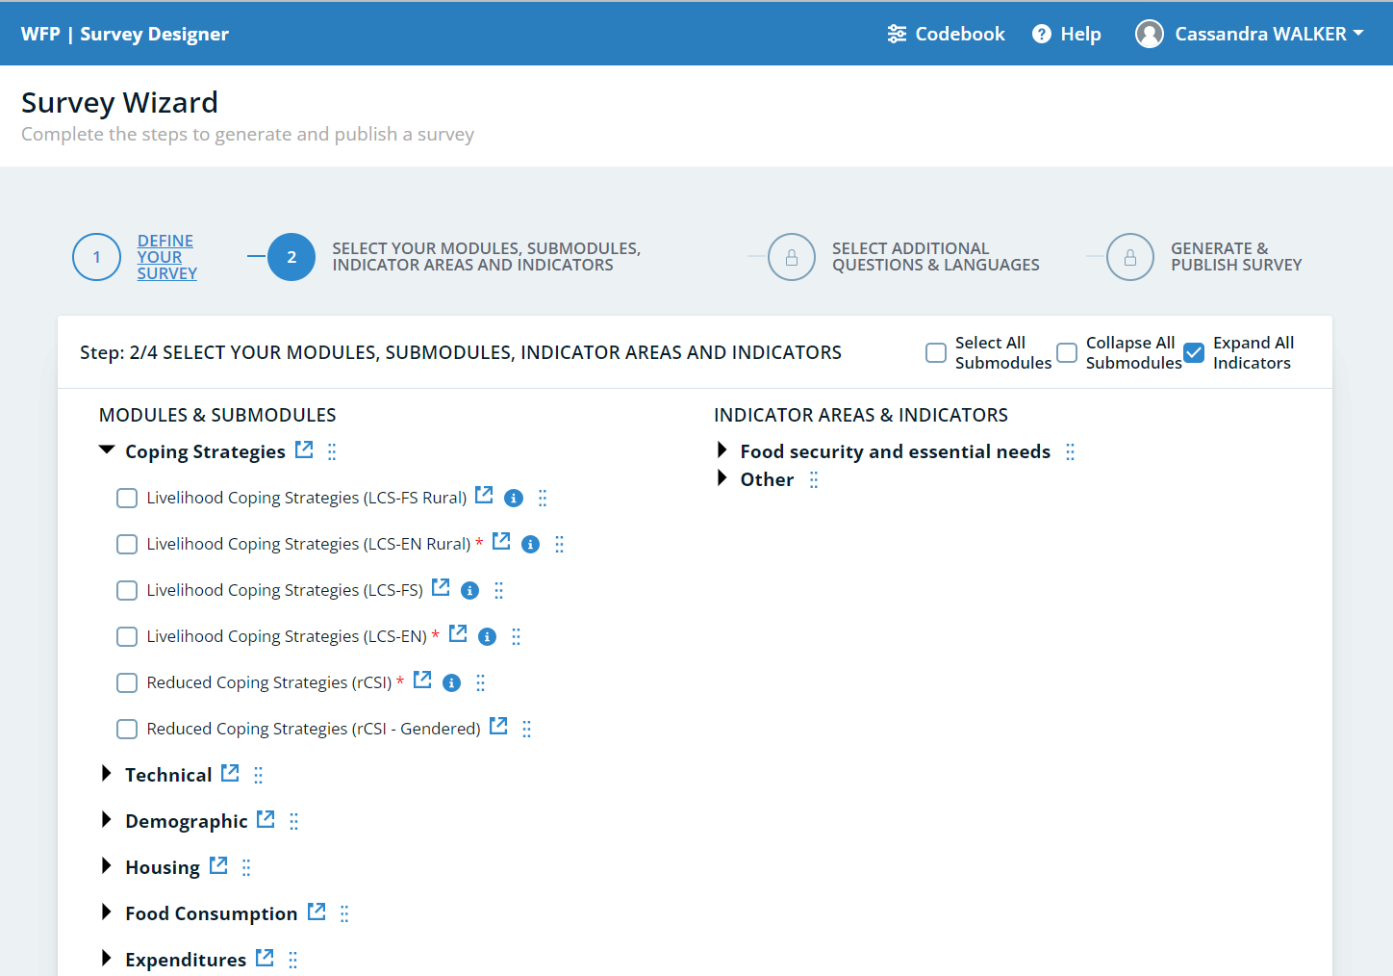
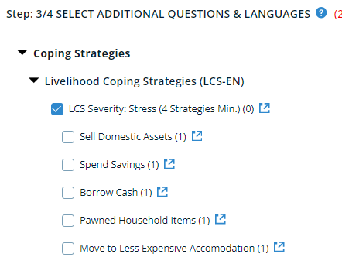
LCS-EN: Diseñador de encuestas
LCS-EN (Diseñador de encuestas)
Dos pasos:
1) Seleccione el módulo LCS adecuado
2) Elija las estrategias adecuadas y pertinentes para su contexto en cada nivel de gravedad
Importante: garantizar la inclusión del número mínimo obligatorio de estrategias: 4 de estrés, 3 de crisis y 3 de emergencia
Notes:
El Diseñador de Encuestas es la herramienta web del PMA que permite a los usuarios elaborar cuestionarios de evaluación, seguimiento y de mercado a medida, utilizando contenidos estandarizados en varios idiomas.

Slide 38
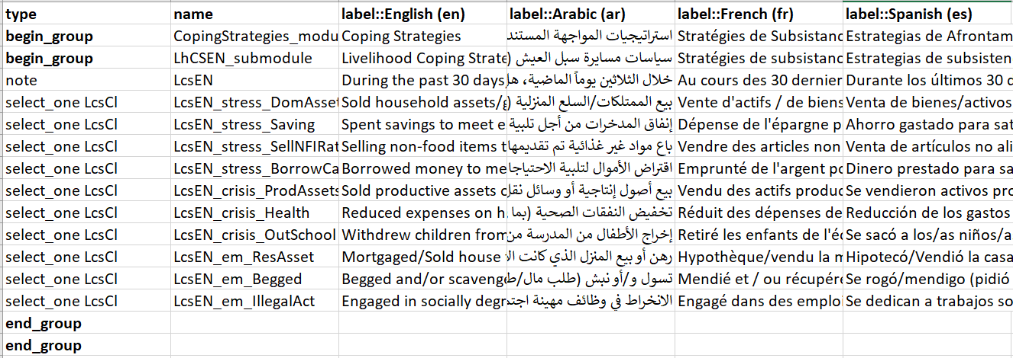
LCS-EN: Diseñador de encuestas
Tras seleccionar un mínimo de 4 estrategias de afrontamiento del estrés, 3 de crisis y 3 de emergencia, relevantes para su contexto, y añadir la(s) lengua(s) local(es), puede pasar al último paso en el Diseñador de encuestas, donde se puede generar el XLSForm.
Encuentre las últimas estrategias estándar LCS-EN en formato XLS en
Diseñador de encuestas

Slide 39
Contextualización del módulo
Notes:
**Mohamed**

Slide 40
Desarrollar nuevas estrategias
Recuadro 1: Principios para la inclusión de las conductas de adaptación a los medios de subsistencia en la LCS-FS Si bien hay muchos tipos de conductas de afrontamiento, solo ciertos tipos de conductas de subsistencia forman parte de la LCS. Haga las siguientes preguntas sobre cada uno de los comportamientos identificados:
LCS | Pas LCS
¿Se utiliza este comportamiento para hacer frente a un shock existente (ex post)? | ... ¿O está dirigido a desarrollar la resiliencia (ex ante)?
¿Influye en los hogares a medio o largo plazo en términos de medios de vida, capital humano o dignidad? | ... ¿O la estrategia es cambiar los comportamientos de consumo de alimentos en el corto plazo?
¿Se adopta la estrategia como mecanismo de afrontamiento de las perturbaciones? | ... ¿O es parte de la cultura habitual de la comunidad?

Slide 41
PASO 1: Revisión documental
Para LCS-EN, consulte la nota orientativa y la lista de estrategias en el Centro de Recursos VAM para explorar las estrategias de supervivencia para las necesidades esenciales, así como sus explicaciones y pertinencia.
Consulte el cuestionario cualitativo propuesto para los debates de los grupos de discusión en el:
'LCS-EN Herramienta cualitativa' aquí
Analizar los datos LCS existentes de las actividades recientes de recopilación de datos, eliminar las estrategias irrelevantes
Revisar las fuentes de datos secundarias y la información anecdótica sobre cómo se las apaña la gente
Llevar a cabo debates en grupos focales para validar la pertinencia de estas estrategias

Slide 42
Paso 2: DGF (lista de estrategias)
ALCANCE DE LA INVESTIGACIÓN
Los grupos poblacionales de interés incluyen: Desplazados Residentes Refugiado Migrantes
Asegurar que todos los grupos de interés de la población participen en las discusiones de los grupos focales. Esto le permitirá comprender las diferentes estrategias de afrontamiento aplicadas por diferentes poblaciones.
Los parámetros contextuales de interés son los siguientes:
rural
urbano campamento etc.
También es esencial asegurarse de que se cubran todos los entornos contextuales presentes en su oficina en el país.
PREGUNTA DE INVESTIGACIÓN: ¿Qué hace la gente cuando no tiene suficiente comida para comer o dinero para comprar comida??
Preguntas que se deben hacer durante los FGD: ¿Cómo afrontan los hogares de su comunidad este impacto específico (por ejemplo, inundaciones, sequías, crisis económicas, etc.)? ¿Cómo se las arreglan los hogares de su comunidad para aumentar los recursos de sus hogares para acceder a los alimentos? ¿Cómo hacen los hogares de su comunidad para reducir la demanda de alimentos? ¿Cómo se las arreglan los hogares de su comunidad para distribuir los recursos alimentarios dentro de sus hogares?
Notes:
**Mohamed**

Slide 43
PASO 3: FGD (Ajuste de la severidad)
Divida el DGF de modo que primero se acuerde la lista de estrategias o comportamientos de afrontamiento y después se discuta la gravedad.
La gravedad debe clasificarse en 3 categorías (estrés, crisis y emergencia). Póngase de acuerdo primero en la menos grave, luego en la más grave y el grupo intermedio caerá de forma natural.
La gravedad final determinada se basa en el impacto previsto a medio o largo plazo en los hogares previsto por los participantes y el DGF debe llegar a un consenso al respecto.
Recuadro 3: Preguntas para guiar la discusión de la gravedad durante la discusión del grupo focal: ¿Es reversible o se puede revertir cuando ya no se necesita? ¿Es de naturaleza dramática o implica un riesgo para la protección (por ejemplo, actividades ilegales, de alto riesgo o explotadoras)? ¿Se puede usar el comportamiento todo el tiempo o es una estrategia de una sola vez?
Las estrategias de afrontamiento recién formuladas deben comunicarse a la RAM para su revisión e inclusión tanto en el Libro de códigos estándar como en la plataforma Survey Designer.
Global.ResearchAssessmentandTargeting@wfp.org
Notes:
**Mohamed**

Slide 44
Comprobaciones de la calidad de los datos
Y análisis

Slide 45
LCS-EN : EXPLORACIÓN DE DATOS
Ejecute las frecuencias en cada una de las estrategias de su módulo
2. Si procede, desglose los resultados por grupos de población (desplazados internos, refugiados, etc.) y/o contexto (urbano, rural, campamentos) para explorarlos por separado.
3. Examine detenidamente los resultados de cada opción de respuesta para cada estrategia
4. Si tiene más de las diez estrategias requeridas (4 de estrés, 3 de crisis y 4 de emergencia), revise los resultados para omitir las estrategias que no se apliquen a más del 50% de un determinado grupo de población/estrato.
*Importante: si sólo dispone de 10 estrategias y tiene proporciones elevadas de no aplicable frente a algunas estrategias, asegúrese de llevar a cabo una revisión completa de su módulo LCS-EN consultando la nota orientativa y los materiales relacionados en el Centro de recursos VAM.
Scripts de análisis en R, STATA y SPSS
Datos de la muestra

Slide 46
Ejemplos de control de calidad (1)
Realice un seguimiento de los resultados de cada estrategia y del indicador por encuestador mediante una tabulación cruzada de LCS por encuestador.
Si algunos encuestadores tienden a clasificar los hogares de forma diferente a la media o tienden a seleccionar las mismas opciones de respuesta en la mayoría de las estrategias, podría deberse a una falta de comprensión del módulo, por lo que habría que identificarlos y volver a formarlos.
La sección de activos del hogar podría utilizarse para verificar algunas de las respuestas a las LCS. Por ejemplo, si un hogar informa de la propiedad actual de activos productivos, entonces una estrategia de afrontamiento relacionada con la venta de esos activos no puede registrarse como "agotada".
Cuando el entrevistado informa de que no tiene niños en edad escolar en su hogar, entonces las estrategias de afrontamiento como "retiró a los niños de la escuela" o "trasladó a los niños a una escuela menos cara" la respuesta debe ser N/A.

Slide 47
Ejemplos de control de calidad (2)
Mientras tanto, para algunas estrategias, la opción de respuesta N/A no tiene sentido; este es el caso especialmente de las estrategias de supervivencia de emergencia de la mendicidad y la actividad ilegal.
La respuesta no aplicable no es una opción para esta pregunta porque podría aplicarse a todos los hogares si realmente están necesitados. Aunque los hogares que aplican esta estrategia podrían tener dudas a la hora de responder a esta pregunta, es necesario preguntar para comprender si han alcanzado un nivel de emergencia y han empleado dicha estrategia.
Del mismo modo, no es posible "agotar" estas estrategias. El agotamiento de estas estrategias de supervivencia sólo se produce en situaciones catastróficas/de hambruna en las que casi se han agotado los medios de subsistencia de la comunidad. Por lo general, siempre hay más actividades ilegales a las que dedicarse o extraños a los que pedir dinero.
Por lo tanto, si se observa una alta prevalencia de respuestas "N/A" o "no, agotado", habrá que identificar y volver a formar a los encuestadores que seleccionen estas respuestas.

Slide 48
LCS-EN : cálculo
No importa cuántas estrategias se incluyan en su módulo, el indicador debe calcularse ÚNICAMENTE sobre la base de 10 estrategias (4 de estrés, 3 de crisis, 3 de emergencia).
¿Cómo seleccionar las diez estrategias a utilizar si se dispone de más de las diez estrategias requeridas?
Omita las estrategias que no se apliquen a más del 50% de un grupo de población/estrato determinado.
Entre las estrategias que se aplican ampliamente en la población, suele seleccionar las que más se aplican
Notes:
Hablemos ahora del cálculo en sí....y empecemos por aclarar algo muy importante...
...
Entonces, ¿cómo elegir dentro de cada nivel? ...

Slide 49


LCS-EN: cálculo
Construya una variable dicotómica para cada nivel de gravedad de afrontamiento, que represente si un hogar adoptó o agotó alguna estrategia con ese nivel de gravedad.
Es necesario crear tres variables dicotómicas:
- stress_coping_ES
- crisis_copin_ES
- emergency_coping_ES
A continuación, se construye una variable categórica que representa el nivel de gravedad de la estrategia más severa que adoptó o agotó un hogar. La variable categórica va de 1 a 4 y refleja uno de los cuatro grupos en los que se asignan los hogares:
- no utilizar estrategias de estrés, crisis o emergencia
- uso de estrategias de estrés
- uso de estrategias de crisis
- uso de estrategias de emergencia
Notes:
Si un hogar responde con un "No, porque ya hemos vendido esos activos o hemos realizado esta actividad en los últimos 12 meses y no podemos seguir haciéndolo" a una estrategia, se considera que ese hogar ha experimentado esa estrategia. Por el contrario, si un hogar responde con un "No porque no lo hemos necesitado" o "No procede (no tenemos acceso a esta estrategia)", se considera que el hogar no ha experimentado esa estrategia concreta.

Slide 50
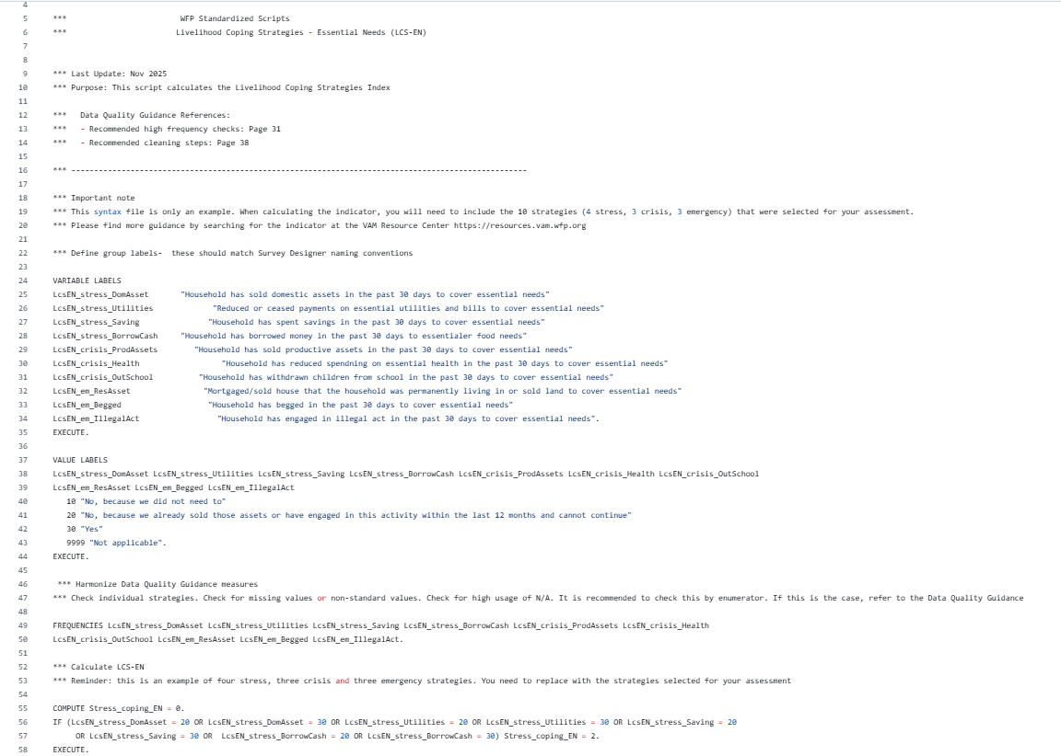
LCS-EN: GITHUB
Encuentre los scripts de SPSS, STATA y R en GITHUB WFP

Slide 51
Informar

Slide 52
LCS-EN: EJEMPLO DE INFORME
"Los resultados del análisis del indicador LCS-EN han mostrado que el 47% de los hogares entrevistados declararon haber recurrido a estrategias de supervivencia en el mes anterior o haberlas agotado en los últimos 12 meses debido a la falta de recursos para acceder a las necesidades esenciales.
Las comparaciones entre hogares encabezados por mujeres y por hombres han mostrado una mayor proporción de los encabezados por mujeres que recurren a estrategias para afrontar el estrés. Esto puede explicarse por las limitadas oportunidades de trabajo de las mujeres. "
Figura 1 - Proporción de hogares que dependen de estrategias de supervivencia para cubrir sus necesidades esenciales

Slide 53
Recordatorio: utilice los colores estándar
Estrategias de subsistencia para necesidades esenciales (LCS)
HEX #ECE1B1
RGB 236, 225, 177
HEX #E6B068
RGB 230, 176, 104
HEX #E67536
RGB 230, 117, 54
HEX #D70000
RGB 215, 0, 0
Hacer frente a las emergencias
Afrontamiento del estrés
Afrontiemento de la crisis
Hacer frente a las emergencias

Slide 54
LCS-En: EJEMPLO DE INFORME
Figura 2 - Proporción de hogares que dependen de cada una de las estrategias de supervivencia para cubrir sus necesidades esenciales
"Al observar los resultados del análisis por las estrategias individuales de afrontamiento, se pone de manifiesto que el préstamo de dinero para cubrir las necesidades esenciales (30%), el gasto de los ahorros (16%), así como la reducción de los gastos en salud esencial (15%), son las estrategias más aplicadas por los hogares.
Además, una proporción relativamente alta de hogares (9%) recurrió a la venta de su último animal hembra. Recurrir a esta estrategia puede acarrear consecuencias negativas a largo plazo en los medios de subsistencia de los hogares afectados, ya que puede resultar difícil revertir esta estrategia; las hembras son los activos reproductivos de los ganaderos, que proporcionan a sus hogares leche y más animales para la generación de ingresos."

Slide 55
Recursos disponibles

Slide 56
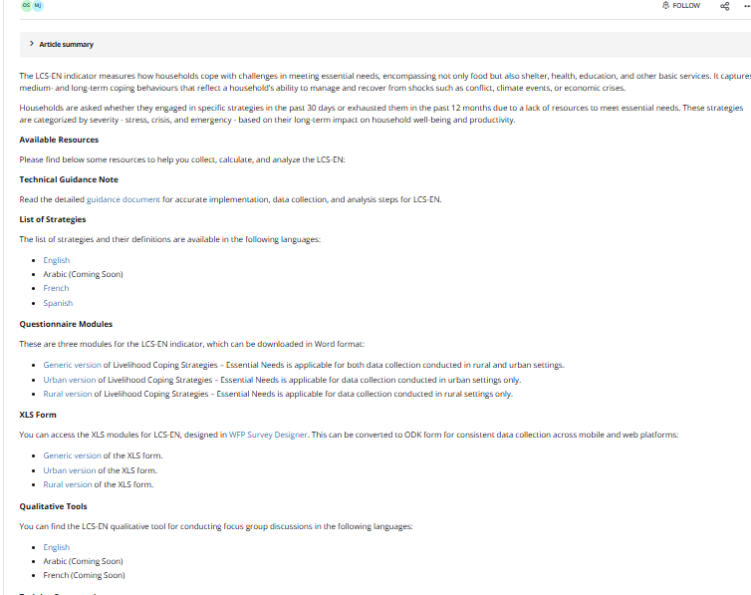
LCS-EN: Centro de recursos VAM
Para más información y orientación, visite VAM Resource Center

Slide 57
Gracias.

